Slide 1

Báo cáo Đồ Án
ĐẠI HỌC QUỐC GIA TP.HCM
TRƯỜNG ĐẠI HỌC BÁCH KHOA
Khoa Cơ Khí – Bộ môn Cơ Điện Tử
Học viên thực hiện: Chu Thanh Tùng
MSHV: 2470329
Giáo viên hướng dẫn: TS. Dương Văn Tú

Slide 2
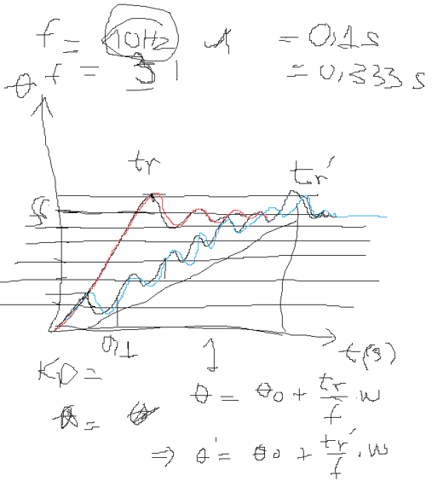

Slide 3
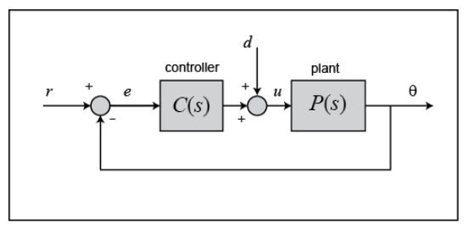
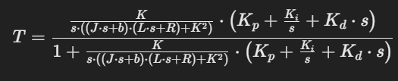



$$T=\frac{{G_{p}.G}_{c}}{1+G_{p}.G_{c}}$$

Slide 4
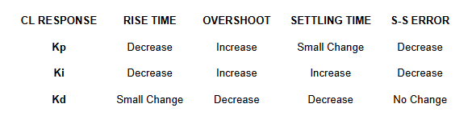

Giả định Kp = [0,100]. Chứng minh hệ bậc 3 có đặc tính giống bậc 2.
Điều kiện:
(Feedback Control of Dynamic Systems" của Gene F. Franklin, J. Da Powell, và Abbas Emami-Naeini)
Điều kiện Để hệ thống bậc 3 có đặc tính giống hệ bậc 2, điều kiện là các cực của hệ thống phải được phân bố sao cho một trong các cực thực có giá trị rất lớn (hay gần vô cùng), trong khi các cực còn lại (cực phức) có ảnh hưởng chủ yếu đến động học của hệ thống.
Điều này có thể đạt được khi: Một cực thực có giá trị lớn, đóng vai trò "kém ảnh hưởng" đến đáp ứng của hệ thống, và chỉ có hai cực còn lại (cực phức) có ảnh hưởng lớn tới đặc tính động học của hệ thống. Trong trường hợp này, hệ thống sẽ hành xử gần giống như một hệ bậc 2 với các cực phức.

Slide 5
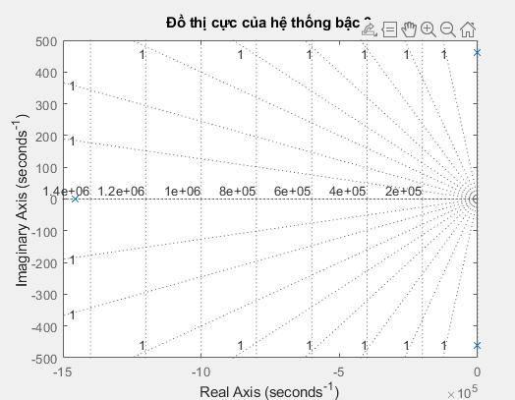
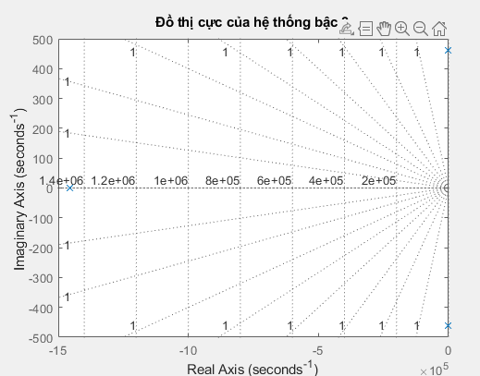
Kết quả
Kp = 1
Kp = 100
1.0e+06 * -1.4541
-0.0000 + 0.0005i
-0.0000 - 0.0005i
1.0e+06 * -1.4541
-0.0000 + 0.0005i
-0.0000 - 0.0005i
Hệ có đặc tính giống hệ bậc 2

Slide 6
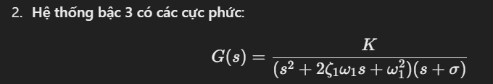



$$e^{−\frac{ζ_{d}.π}{\sqrt{1−ζ_{d}^{2}}}}=MP$$
Với MP = …%
$$t_{r}=\frac{1−0.4167ζ_{d}+2.917ζ_{d}^{2}}{ω_{n}}$$
=> $ω_{n}=$
Đồng nhất thức 2 phương trình ta sẽ có Kp với Tr theo yêu cầu

